Slide 1


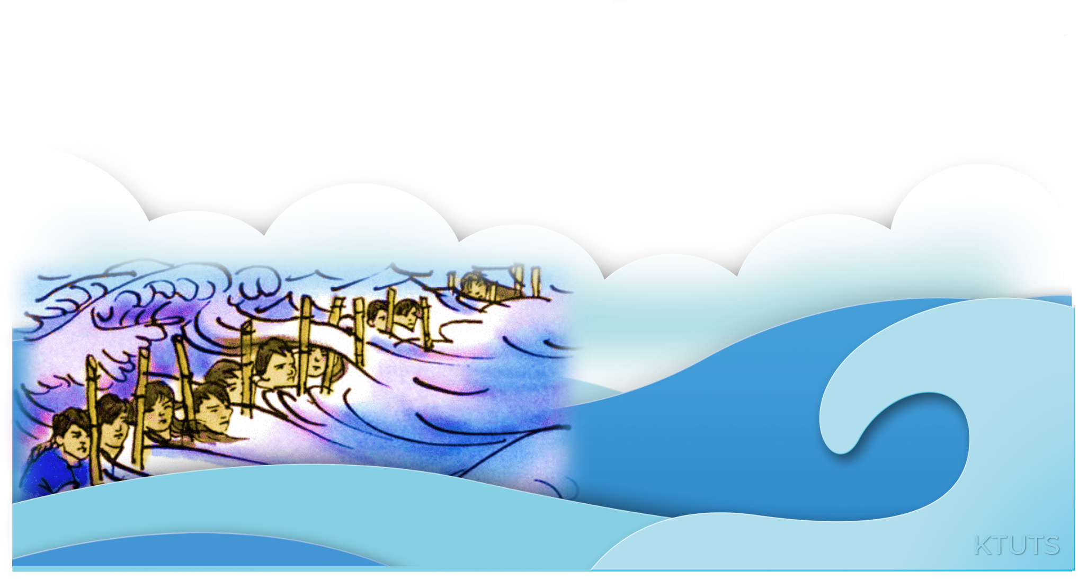






Slide 2


Khởi động

Slide 3
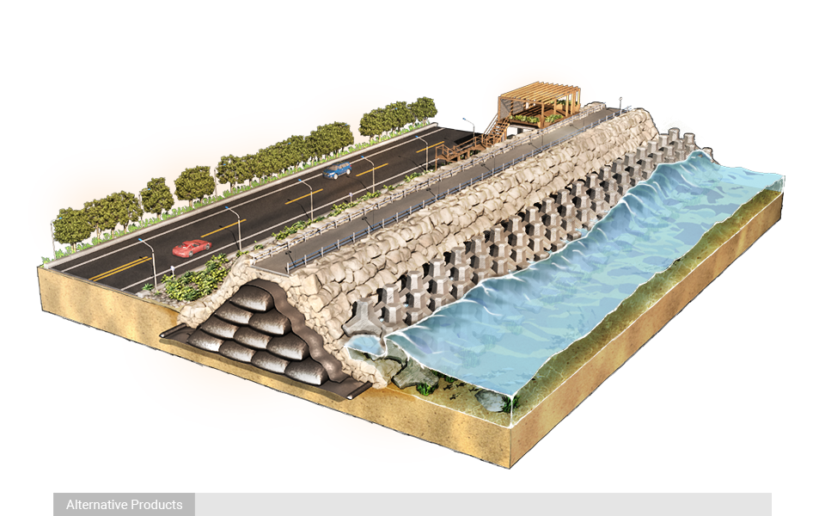
Đê biển: là một công trình nhân tạo hay tự nhiên kéo dài dọc theo các bờ biển ngăn không cho nước mặn tràn vào ruộng đồng hoặc khu dân cư.

Slide 4
Hình ảnh minh họa đê biển

Slide 5
Thiên nhiên kì diệu, con người không kém phần kì diệu với những thành quả làm nên từ sức sống mãnh liệt, trí thông minh và lòng dũng cảm.

Slide 6
Luyện đọc

Slide 7
Thắng biển​
Mặt trời lên cao dần. Gió đã bắt đầu mạnh. Gió lên, nước biển càng dữ. Khoảng mênh mông ầm ĩ càng lan rộng mãi vào. Biển cả muốn nuốt tươi con đê mỏng manh như con mập đớp con cá chim nhỏ bé.
Một tiếng ào dữ dội. Như một đàn cá voi lớn, sóng trào qua những cây vẹt cao nhất, vụt vào thân đê rào rào. Một cuộc vật lộn dữ dội diễn ra. Một bên là biển, là gió, trong một cơn giận dữ điên cuồng. Một bên là hàng ngàn người với hai bàn tay và những dụng cụ thô sơ, với tinh thần quyết tâm chống giữ.

Slide 8
Một tiếng reo to nổi lên, rồi ầm ầm hơn hai chục thanh niên cả nam lẫn nữ, mỗi người vác một vác củi vẹt, nhảy xuống dòng nước đang cuốn dữ. Họ khoác vai nhau thành một sợi dây dài, lấy thân mình ngăn dòng nước mặn. Nước quật vào mặt, vào ngực, trào qua đầu hàng rào sống. Họ ngụp xuống, trồi lên, ngụp xuống. Trong đám thanh niên xung kích, có người ngã, có người ngạt. Nhưng những bàn tay khoác vai nhau vẫn cứng như sắt, và thân hình họ cột chặt lấy những cọc tre đóng chắc, dẻo như chão. Tóc dài các cô quấn chặt vào cổ các cậu con trai, mồ hôi như suối, hòa lẫn với nước chát mặn. Đám người không sợ chết đã cứu được quãng đê sống lại.
Theo CHU VĂN

Slide 9
Chia đoạn

Slide 10
Thắng biển​
Mặt trời lên cao dần. Gió đã bắt đầu mạnh. Gió lên, nước biển càng dữ. Khoảng mênh mông ầm ĩ càng lan rộng mãi vào. Biển cả muốn nuốt tươi con đê mỏng manh như con mập đớp con cá chim nhỏ bé.
Một tiếng ào dữ dội. Như một đàn cá voi lớn, sóng trào qua những cây vẹt cao nhất, vụt vào thân đê rào rào. Một cuộc vật lộn dữ dội diễn ra. Một bên là biển, là gió, trong một cơn giận dữ điên cuồng. Một bên là hàng ngàn người với hai bàn tay và những dụng cụ thô sơ, với tinh thần quyết tâm chống giữ.

Slide 11
Một tiếng reo to nổi lên, rồi ầm ầm hơn hai chục thanh niên cả nam lẫn nữ, mỗi người vác một vác củi vẹt, nhảy xuống dòng nước đang cuốn dữ. Họ khoác vai nhau thành một sợi dây dài, lấy thân mình ngăn dòng nước mặn. Nước quật vào mặt, vào ngực, trào qua đầu hàng rào sống. Họ ngụp xuống, trồi lên, ngụp xuống. Trong đám thanh niên xung kích, có người ngã, có người ngạt. Nhưng những bàn tay khoác vai nhau vẫn cứng như sắt, và thân hình họ cột chặt lấy những cọc tre đóng chắc, dẻo như chão. Tóc dài các cô quấn chặt vào cổ các cậu con trai, mồ hôi như suối, hòa lẫn với nước chát mặn. Đám người không sợ chết đã cứu được quãng đê sống lại.
Theo CHU VĂN

Slide 12

LUYỆN ĐỌC
Ầm ĩ Gió lên
Vật lộn giận dữ
Củi vẹt

Slide 13
Giải nghĩa
từ

Slide 14

mập: cá mập (nói tắt)
Notes:
Cá mập chỉ có sụn chứ không có xương, cá mập chỉ có thể bơi thẳng tới chứ không thể bơi thụt lùi được. Nhìn xa, bạn có thể cho rằng cá mập không có vảy, nhưng thực chất bộ da của chúng được phủ rất nhiều vảy nhỏ, khi sờ vào bạn có thể thấy nhám như giấy ráp. Cá mập có thể sống trung bình khoảng 25 năm. Tuy nhiên có một số loại, ví dụ như cá mập voi, có thể sống tới 100 năm. Trên thế giới có khoảng 440 loài cá mập, nhưng chỉ 30 loài là nguy hiểm với con người.

Slide 15
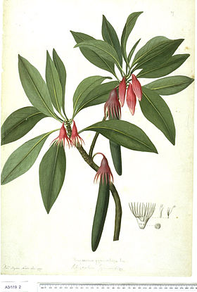
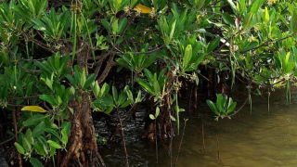
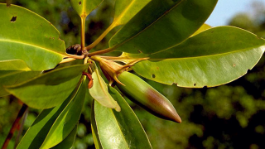
Cây vẹt: cây sống ở rừng nước mặn, lá dày và nhẵn.

Slide 16
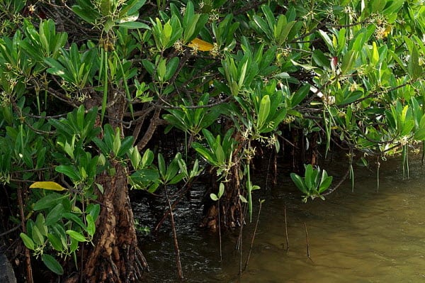

Slide 17
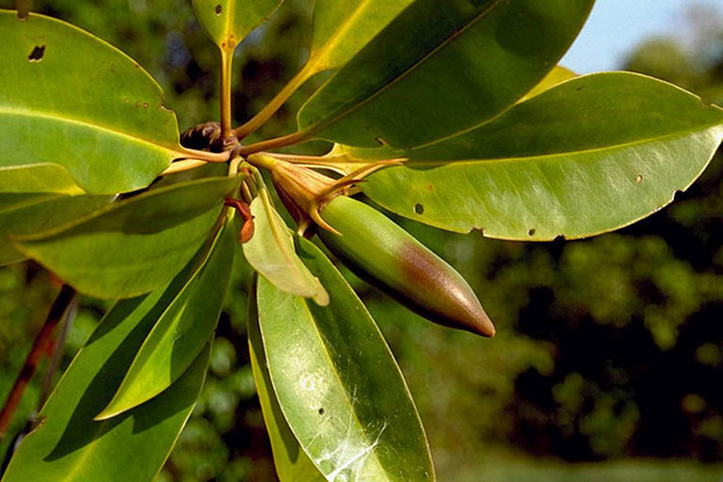

Slide 18
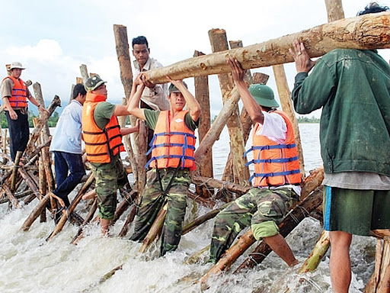
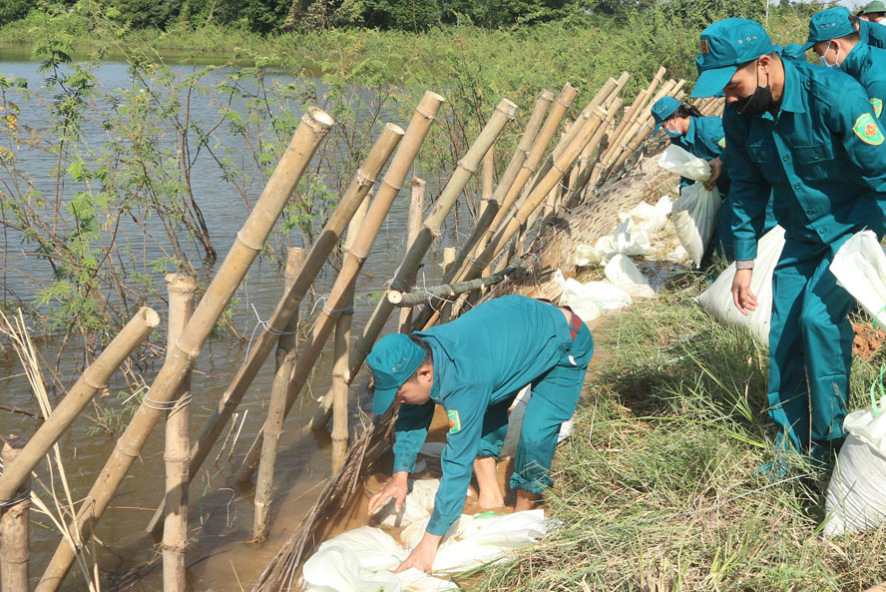
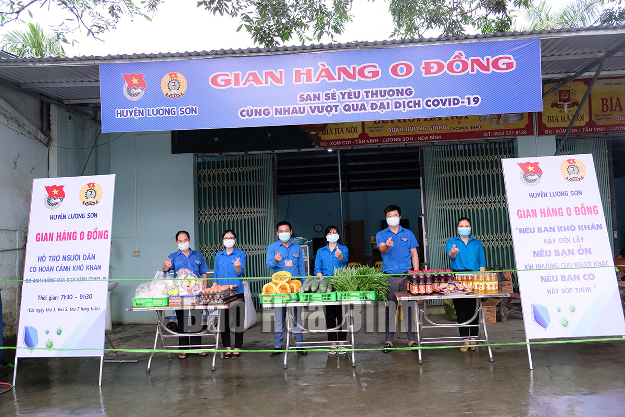
Xung kích: đi đầu làm những nhiệm vụ khó khăn, gay go nhất.

Slide 19
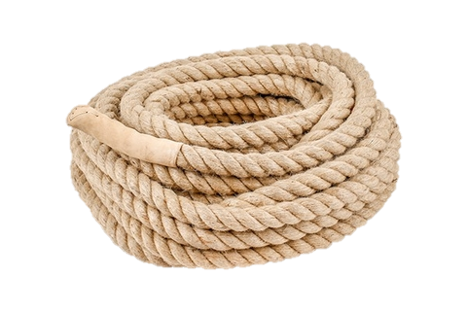
Chão: dây thừng to, rất bền.

Slide 20
Luyện đọc câu dài
Một bên là hàng ngàn người / với hai bàn tay / và những dụng cụ thô sơ, / với tinh thần quyết tâm chống giữ. //
Một bên là hàng ngàn người với hai bàn tay và những dụng cụ thô sơ, với tinh thần quyết tâm chống giữ.

Slide 21
Tìm hiểu bài

Slide 22
Thắng biển​
Mặt trời lên cao dần. Gió đã bắt đầu mạnh. Gió lên, nước biển càng dữ. Khoảng mênh mông ầm ĩ càng lan rộng mãi vào. Biển cả muốn nuốt tươi con đê mỏng manh như con mập đớp con cá chim nhỏ bé.

Slide 23


2. Tìm những từ ngữ, hình ảnh (trong đoạn 1) nói lên sự đe dọa của cơn bão biển.

Slide 24
Thắng biển​
Mặt trời lên cao dần. Gió đã bắt đầu mạnh. Gió lên, nước biển càng dữ. Khoảng mênh mông ầm ĩ càng lan rộng mãi vào. Biển cả muốn nuốt tươi con đê mỏng manh như con mập đớp con cá chim nhỏ bé.
- Các từ ngữ, hình ảnh nói lên sự đe dọa của cơn bão biển:
gió bắt đầu mạnh,
nước biển càng dữ,
biển cả muốn nuốt tươi con đê mỏng manh như con mập đớp con cá chim nhỏ bé.

Slide 25
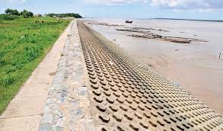
Đê :Là lũy đất nhân tạo hay tự nhiên kéo dài dọc theo các bờ sông hoặc bờ biển.
Tác dụng : Phòng chống bão, ngăn mặn, ngăn triều cường, giảm nguy cơ sạt lở do sóng hay bão lớn.
Notes:
Ở các vung ven biển người ta thường xây đắp đê để bảo vệ các lang ven biển
Vậy các e thử tưởng tượng nếu như đê biển bị vỡ thì chueyenj gì sẽ xảy ra ?
Thì toan bộ làng ven biển sẽ bị ngập, hoa màu cây cối sẽ bị tàn phá, các công trinh xây dựng bị hư hỏng, nước biển xâm nhập khiến cho nguồn nước ngọt sinh hoạt bị thiếu hụt.
Vậy việc bảo vệ con đê là 1 việc hết sức quan trọng và cần thiết. Bảo vệ đê chinh là bảo vệ cuộc sống của con người

Slide 26
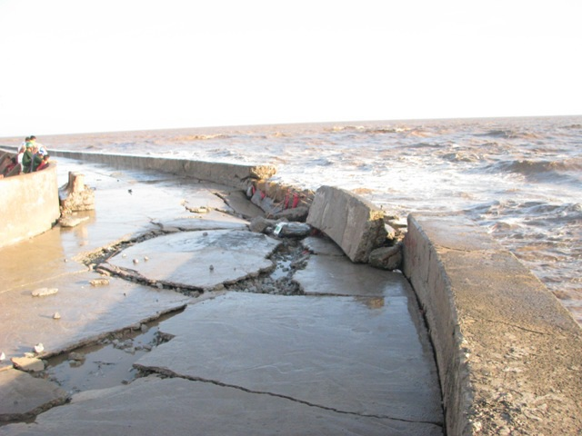
Ý của đoạn 1:
Sự đe dọa của cơ bão biển
Notes:
Biển ca đang đe dọa và có thể cuốn phăng con đê mỏng manh đi ngay bất cứ lúc nào

Slide 27
Thắng biển​
Một tiếng ào dữ dội. Như một đàn cá voi lớn, sóng trào qua những cây vẹt cao nhất, vụt vào thân đê rào rào. Một cuộc vật lộn dữ dội diễn ra. Một bên là biển, là gió, trong một cơn giận dữ điên cuồng. Một bên là hàng ngàn người với hai bàn tay và những dụng cụ thô sơ, với tinh thần quyết tâm chống giữ.

Slide 28


3. Cuộc tấn công dữ dội của cơn bão biển được miêu tả như thế nào ở đoạn 2?

Slide 29
Một tiếng ào ào dữ dội. Như một đàn cá voi lớn, sóng trào qua những cây vẹt cao nhất, vụt vào thân đê rào rào. Một cuộc vật lộn dữ dội diễn ra. Một bên là biển, là gió, trong một cơn giận dữ điên cuồng. Một bên là hàng ngàn người với hai bàn tay và những dụng cụ thô sơ, với tinh thần quyết tâm chống giữ.
Cơn bão có sức
phá hủy tưởng như không gì cản nổi.
Cuộc chiến đấu diễn ra
rất dữ dội, ác liệt.

Slide 30
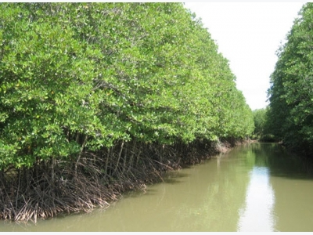
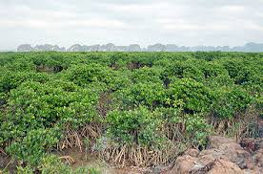
Notes:
Rừng cây vẹt được trồng trước con đê biển giống như 1 bức tường chắn sóng tự nhiên, cản bớt sóng nước biển tràn vào đất liền.
Vẹt cao Tb 10m hơn ấy vậy mà sóng vẫn vượt qua cây vụt vào bức tường chắn sóng thứ 2 đó là con đê biển.
Một cuộc chiến ko cân sức giữa 1 bên là thiên nhiên trong thế chủ động vô cùng hung dữ và khủng khiếp còn 1 bên là con người nhỏ bé trong thế bị động trong tay chỉ có những dụng cụ thô sơ và lòng quyết tâm chống giữ

Slide 31
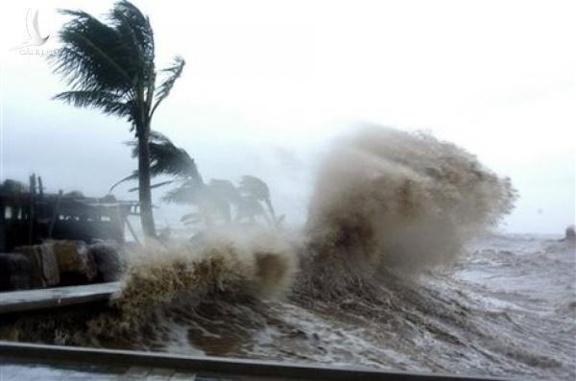
Ý của đoạn 2:
Cuộc tấn công của cơn bão biển
Notes:
Biển ca đang đe dọa và có thể cuốn phăng con đê mỏng manh đi ngay bất cứ lúc nào

Slide 32
Một tiếng reo to nổi lên, rồi ầm ầm hơn hai chục thanh niên cả nam lẫn nữ, mỗi người vác một vác củi vẹt, nhảy xuống dòng nước đang cuốn dữ. Họ khoác vai nhau thành một sợi dây dài, lấy thân mình ngăn dòng nước mặn. Nước quật vào mặt, vào ngực, trào qua đầu hàng rào sống. Họ ngụp xuống, trồi lên, ngụp xuống. Trong đám thanh niên xung kích, có người ngã, có người ngạt. Nhưng những bàn tay khoác vai nhau vẫn cứng như sắt, và thân hình họ cột chặt lấy những cọc tre đóng chắc, dẻo như chão. Tóc dài các cô quấn chặt vào cổ các cậu con trai, mồ hôi như suối, hòa lẫn với nước chát mặn. Đám người không sợ chết đã cứu được quãng đê sống lại.
Theo CHU VĂN

Slide 33


4. Những từ ngữ, hình ảnh nào (trong đoạn 3) thể hiện lòng dũng cảm, sức mạnh và chiến thắng của con người trước cơn bão biển?

Slide 34
Một tiếng reo to nổi lên, rồi ầm ầm hơn hai chục thanh niên cả nam lẫn nữ, mỗi người vác một vác củi vẹt, nhảy xuống dòng nước đang cuốn dữ. Họ khoác vai nhau thành một sợi dây dài, lấy thân mình ngăn dòng nước mặn. Nước quật vào mặt, vào ngực, trào qua đầu hàng rào sống. Họ ngụp xuống, trồi lên, ngụp xuống. Trong đám thanh niên xung kích, có người ngã, có người ngạt. Nhưng những bàn tay khoác vai nhau vẫn cứng như sắt, và thân hình họ cột chặt lấy những cọc tre đóng chắc, dẻo như chão. Tóc dài các cô quấn chặt vào cổ các cậu con trai, mồ hôi như suối, hòa lẫn với nước chát mặn. Đám người không sợ chết đã cứu được quãng đê sống lại.

Slide 35

Mặt trời lên cao dần. Gió đã bắt đầu mạnh. Gió lên, nước biển càng dữ. Khoảng mênh mông ầm ĩ càng lan rộng mãi vào. Biển cả muốn nuốt tươi con đê mỏng manh như con mập đớp con cá chim nhỏ bé.
Một tiếng ào ào dữ dội. Như một đàn cá voi lớn, sóng trào qua những cây vẹt cao nhất, vụt vào thân đê rào rào. Một cuộc vật lộn dữ dội diễn ra. Một bên là biển, là gió, trong một cơn giận dữ điên cuồng. Một bên là hàng ngàn người với hai bàn tay và những dụng cụ thô sơ, với tinh thần quyết tâm chống giữ.
so sánh
nhân hóa
Tác giả sử dụng biện pháp nghệ thuật gì để miêu tả hình ảnh của biển cả?

Slide 36
Ý chính của đoạn 3:
Người thắng biển

Slide 37

Cuộc chiến đấu giữa con người với cơn bão biển được miêu tả theo trình tự nào?
- Theo trình tự thời gian:
+ Đoạn 1: Biển đe dọa.
+ Đoạn 2: Biển tấn công.
+ Đoạn 3: Người thắng biển.

Slide 38
NỘI DUNG BÀI HỌC
Ca ngợi lòng dũng cảm, ý chí
quyết thắng của con người trong
cuộc đấu tranh bảo vệ con đê, giữ gìn cuộc sống bình yên.

Slide 39
Đọc diễn cảm

Slide 40
HS đọc diễn cảm đoạn 3, giọng hồi hộp, gấp gáp, nhấn mạnh các từ ngữ GV đã lưu ý.

Slide 41
VẬN DỤNG
Những cơn bão gây ra những hậu quả gì?

Slide 42
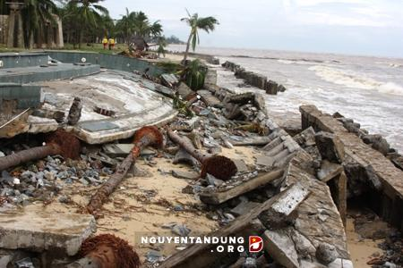
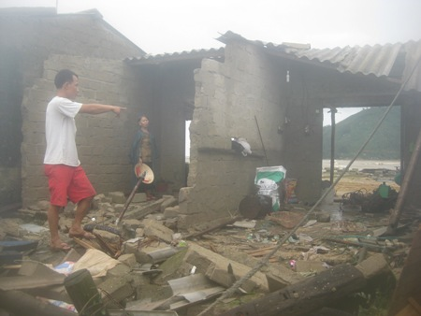
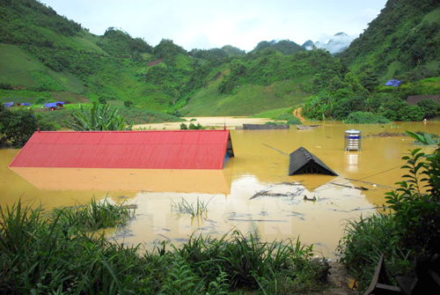
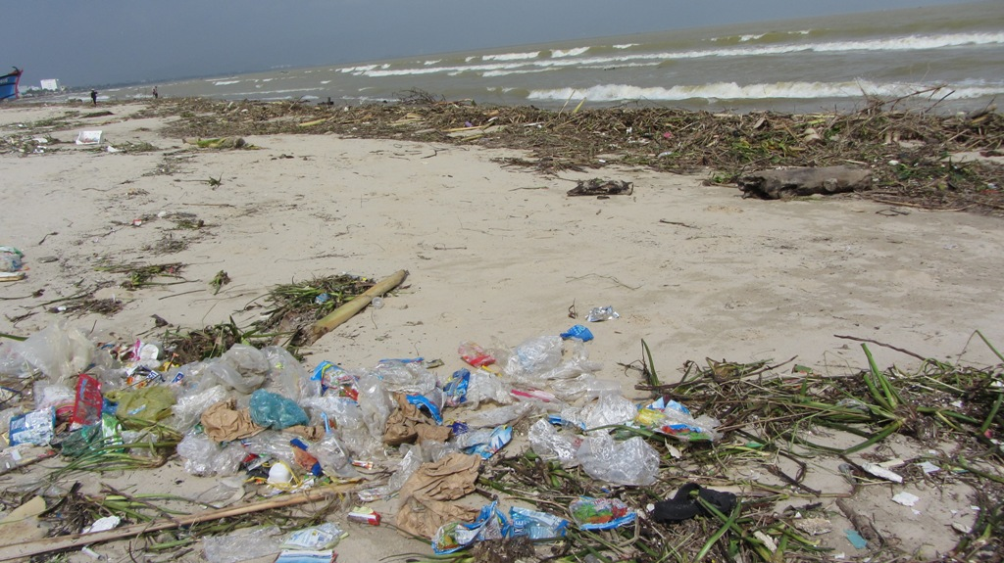

Slide 43
Liên hệ thực tế.
Các em cần làm gì để bảo vệ môi trường biển?

Slide 44
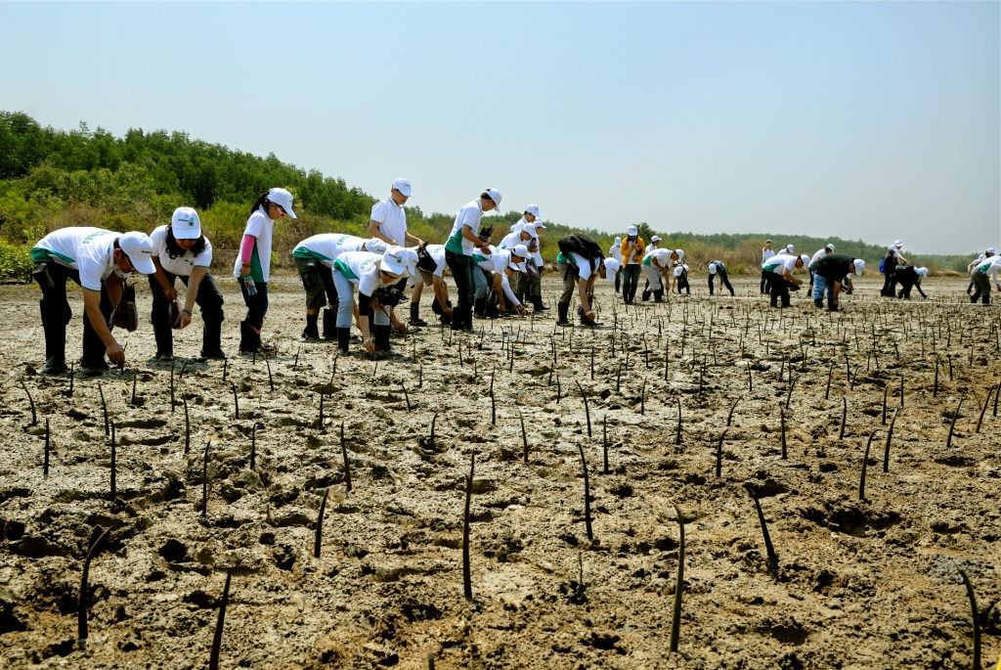
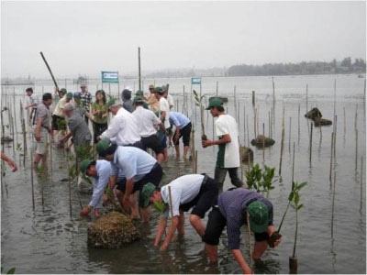
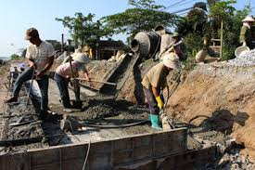
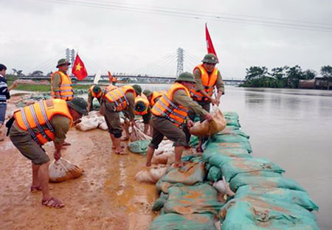

Slide 45
Dặn dò

Slide 46










Xem lại bài, chuẩn bị bài sau!

Slide 47
Tạm biệt!

